Slide 1
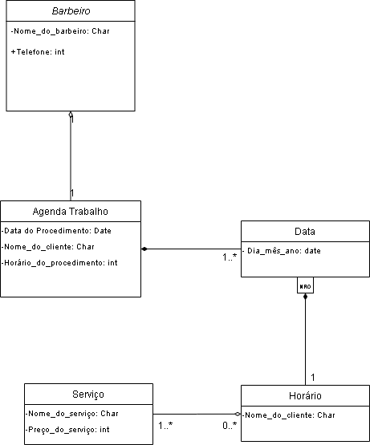
Modelo Conceitual de Negócio (Um para cada Nó Operacional).

